Slide 1
Rapport du Président sur le prix
et la Qualité du service d’Eau Potable
Année 2021

Slide 2
Préambule
Le Code Général des Collectivités Territoriales prévoit la présentation par le Président au comité syndical du S.M.A.E.P DE L'OUEST BRIARD du rapport annuel sur le prix et sur la qualité du service public d’eau potable (art. L-2224-5).
Ce rapport a été établi conformément aux dispositions notamment du décret 95-635 du 6 mai 1995 et de l’arrêté du 2 mai 2007 modifié par l’arrêté du 2 décembre 2013 relatif aux rapports annuels sur le prix et la qualité des services publics d’eau potable, sur la base des données disponibles.
Ce rapport vise à rendre compte de :
La consistance et la performance du service rendu
Les aspects financiers de la gestion du service
La conformité du service à la réglementation

Slide 3
CARACTERISTIQUES TECHNIQUES
DU SERVICE
3

Slide 4
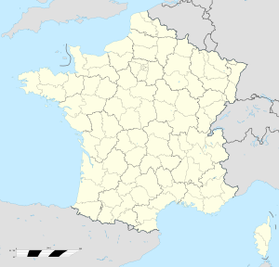
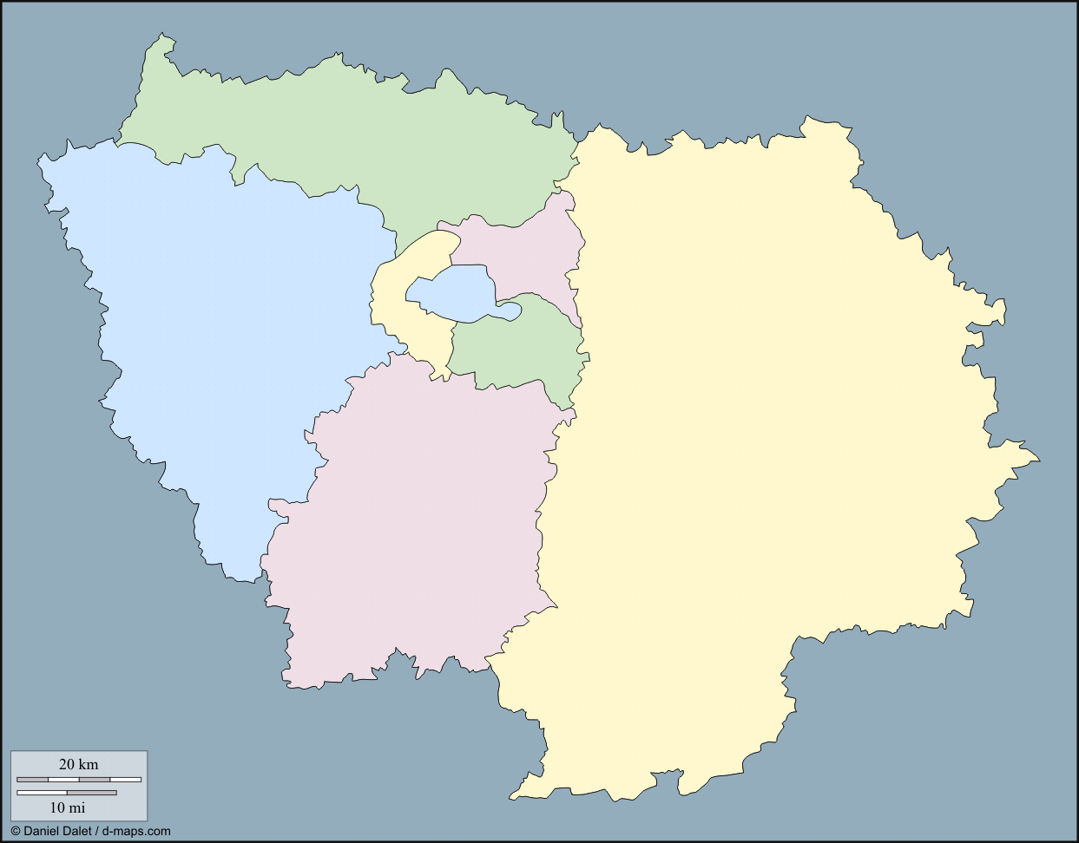
Présentation du territoire desservi
Le service d’eau Potable du SYNDICAT MIXTE AEP DE L'OUEST BRIARD regroupe 6 communes (LA QUEUE EN BRIE, LE PLESSIS TREVISE, PONTAULT COMBAULT, ROISSY-EN-BRIE, PONTCARRE et OZOIR LA FERRIÈRE depuis 2019. Ces communes se situent dans les départements Val-de-Marne et Seine-et-Marne.
S.M.A.E.P
Île-de-France
4

Slide 5
Présentation du territoire desservi
Niveau de gestion du service
Le service est géré au niveau syndical
Nom
SYNDICAT MIXTE AEP DE L'OUEST BRIARD
Caractéristiques
Type de Collectivité : Syndicat mixte
Compétences liées au service
Gestion du service public d’eau potable
Périmètre du service
LA QUEUE EN BRIE LE PLESSIS TREVISE OZOIR LA FERRIERE PONTAULT COMBAULT PONTCARRE ROISSY EN BRIE
5

Slide 6
Mode de gestion du service
Il s’agit de trois contrats de délégation de service public : Affermage
Le contrat concernant les territoires de LA QUEUE EN BRIE, LE PLESSIS TREVISE et PONTAULT COMBAULT
Nom du délégataire : Société Française de Distribution d’Eau (groupe Veolia)
Périmètre du service : LA QUEUE EN BRIE, LE PLESSIS TREVISE et PONTAULT COMBAULT
Date d’effet du contrat : 01/01/2006
Durée du contrat : 20 ans
Date d’échéance : 31/12/2025
Avenant concessif n°1 prolongeant de 8 ans la durée du contrat.
La date d’effet de l’avenant est le 08/09/2010.
Financement d'un réservoir sur tour (40m, 3 000m3) et de 4 450 ml de canalisation diamètre 300,
Baisse d'un tiers de la dotation du compte de renouvellement,
Mise en place de la télérelève des compteurs.
6

Slide 7
Mode de gestion du service
Le contrat concernant le territoire de ROISSY EN BRIE ET PONTCARRE
Nom du délégataire : Société Française de Distribution d’Eau (groupe Veolia)
Périmètre du service : ROISSY EN BRIE ET PONTCARRE
Date d’effet du contrat : 01/01/2018
Durée du contrat : 8 ans
Date d’échéance : 31/12/2025
7

Slide 8
Mode de gestion du service
Le contrat concernant le territoire de OZOIR LA FERRIERE
Nom du délégataire : Société Française de Distribution d’Eau (groupe Veolia)
Périmètre du service : OZOIR LA FERRIERE
Date d’effet du contrat : 01/07/2010
Durée du contrat : 15 ans
Date d’échéance : 31/06/2025
Avenant 1:
- Date effet : 19/10/2019
- Contenu : Intégration au périmètre du contrat d'affermage du lotissement du Clos de la Vigne + traitement des surconsommations (Warsmann).
8

Slide 9
Missions assurées par le délégataire
L’exploitation du service comprend :
La gestion de service:
Entretien et maintenance des ouvrages
Visite périodique des ouvrages
Nettoyage des réservoirs
Surveillance de la qualité de l’eau
Télésurveillance des ouvrages et intervention en cas de défaut 7j/7, 24h/24
Gestion clientèle
Accueil
Mutations,
Facturation
Télérelève (hors Roissy et Pontcarré)
Réalisation des branchements (hormis renforcement et extension)
Renouvellement
Remplacement à l’identique du matériel électromécanique
Remplacement des branchements plomb
Rédaction annuelle d’un Compte Rendu Technique et d’un Compte Rendu Financier.
9

Slide 10
Le nombre d’abonnés et volumes
Le service public d’eau potable du S.M.A.E.P de l’Ouest Briard dessert sur la totalité du territoire 115 756 habitants au 31/12/2021 contre 116 137 au 31/12/2020.
Le tableau ci-dessous récapitule les données du S.M.A.E.P de l’Ouest Briard :
Intégration des communes de Roissy en Brie en 2016, Pontcarré en 2017 et Ozoir la Ferrière en 2019.
10

Slide 11
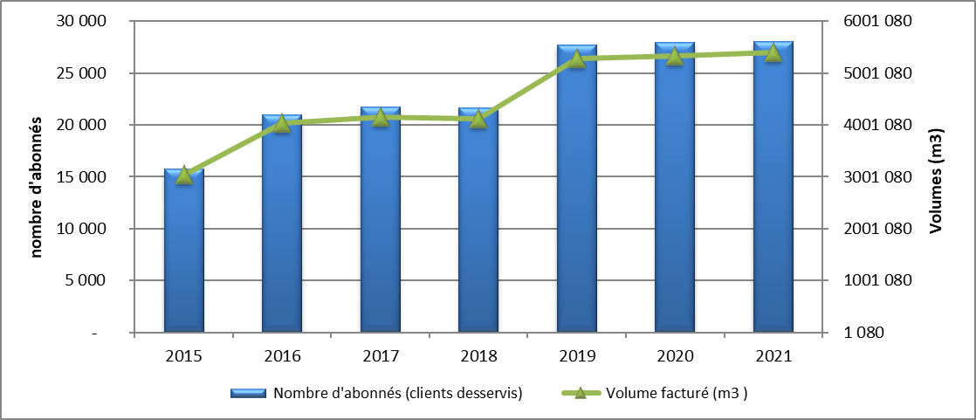
Le nombre d’abonnés et volumes
Le nombre d’abonnés et le volume facturé augmentent en 2019 avec l’arrivée de la commune d’Ozoir la Ferrière
Le volume moyen facturé par abonné est de 187m3/an en 2021.
11

Slide 12
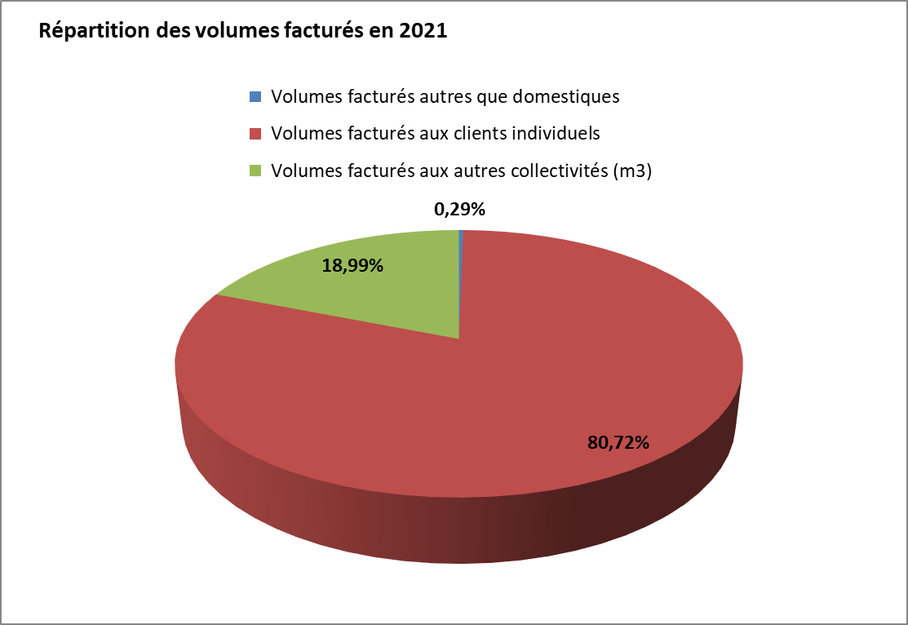
Le nombre d’abonnés et volumes
En 2021, 80,72 % des volumes étaient facturés aux clients individuels, 18,99 % aux autres collectivités et 0,29% aux clients autres que domestiques.
12

Slide 13
Nature des ressources utilisées et volumes prélevés
Le service d’eau potable du S.M.A.E.P de l’Ouest Briard ne dispose pas de ressource en propre. Le service est alimenté par des achats d’eau.
L’eau distribuée sur le service provient de l’usine d’Annet-sur-Marne et du Moulin de Douves.
L’eau provenant de l’usine d’Annet-sur-Marne est une eau de surface puisée dans la Marne, tandis que l’eau provenant de Douves est issue de forages.
Le service est également exportateur d’eau (transit).
13

Slide 14
Patrimoine
Réservoirs | Capacité de stockage (m3)
BACHE DE DOUVES | 500
Le PLESSIS - TREVISE | 1 000
PONTAULT-COMBAULT Avenue Caminha | 3 000
PONTAULT-COMBAULT Tête de Buis | 3 000
ROISSY GRANDS CHAMPS | 2 500
ROISSY AVENUE GENERAL LECLERC | 1 500
OZOIR LA FERRIERE la Doutre | 1 500
OZOIR LA FERRIERE la Gare | 1 500
Capacité totale des réservoirs | 14 500
Le réseau de desserte du service public de distribution d’eau potable du SMAEP de l’Ouest Briard est constitué de 417 km de canalisations et de 165 km de branchements, soit un linéaire de distribution total de 583 km. Le service est desservi via 8 réservoirs d’une capacité de 14 500 m3
L’âge moyen des compteurs est de 7,20 ans au 31/12/2021 contre 8,54 en 2020.
Il reste 117 branchements en plomb au 31/12/2021
Ce patrimoine a évolué avec l’intégration des communes de Roissy en Brie, de Pontcarré et Ozoir la Ferrière.
14

Slide 15
Bilan des interventions réseaux et branchements
Le bilan des interventions sur réseau et sur branchements fait état d’un nombre fluctuant d’interventions.
On relève une augmentation du nombre de fuites réparées de 15,38% en 2021.
Des opérations de recherches de fuites sont réalisées régulièrement par le délégataire. Cela consiste à poser des capteurs acoustiques permettant l’enregistrement des anomalies acoustiques liées aux débits nocturnes : il est ainsi possible d’identifier les fuites, dont la localisation fine peut être précisée par l’emploi de corrélateurs. Au total 84 km ont été inspectés en 2021 (contre 151 km en 2020 et 4,5 km en 2019).
89 branchements neufs ont été réalisé par le délégataire en 2021 contre 45 en 2020 et 59 en 2019.
15

Slide 16
TARIFICATION ET données consommateurs
16

Slide 17
Facture type
Prix de l’eau
pour une consommation annuelle de 120 m³
La Queue en Brie, Le Plessis Trévise et Pontault Combault
Roissy en Brie et Pontcarré
La Queue en Brie, Le Plessis Trévise et Pontault Combault
2021 | 2022
2,61 € | 2,74 €
2021 | 2022
2,54 € | 2,66 €
2021 | 2022
2,56 € | 2,56 €
+ 4,99%
+ 4,70%
0%
17

Slide 18
Consommateurs
Habitants desservis (estimation)
Abonnés
Volumes facturés usagers du service
2020 | 2021
70 270 | 70 220
25 367 | 25 153
20 500 | 20 383
116 137 | 115 756
2020 | 2021
15 887 | 15 962
5 896 | 5 924
6 142 | 6 190
27 925 | 28 076
2020 | 2021
3 142 978 | 3 130 090
1 096 128 | 1 164 279
981 199 | 970 636
5 220 305 | 5 265 005
La Queue en Brie, Le Plessis Trévise et Pontault Combault
Roissy en Brie et Pontcarré
Ozoir la Ferrière
TOTAL
18

Slide 19
Consommateurs
Taux d’impayés (P154.0)
Taux de réclamations écrites
pour 1000 clients (P 155.1)
2020 | 2021
2,60 | 2,40
1,93 | 1,90
1,04 | 1,68
2020 | 2021
1,20 | 1,57
0,68 | 1,18
0,65 | 1,13
La Queue en Brie, Le Plessis Trévise et Pontault Combault
Roissy en Brie et Pontcarré
Ozoir la Ferrière
19

Slide 20
INDICATEURS DE PERFORMANCE
20

Slide 21
Principaux indicateurs à surveiller
Rendement
du réseau
de distribution
% (P 104.3)
Indice Linéaire de Pertes (ILP)
m³/j/km (P106.3)
01
02
2020 | 2021
83,8% | 88,9%
91,2% | NA
89,1% | 87,3%
2020 | 2021
7,24 | 4,67
6,45 | NA
3,80 | 4,38
La Queue en Brie, Le Plessis Trévise et Pontault Combault
Roissy en Brie et Pontcarré
Ozoir la Ferrière
Le rendement d’un réseau compare les volumes d’eau introduits en amont et ceux consommés en aval par les usagers.
L’Indice Linéaire de Pertes (ILP) indique le volume perdu par jour et par kilomètre de réseau.
21

Slide 22
Principaux indicateurs à surveiller
Indice linéaire de volume
non compté
(ILVNC) m³/j/km (P105.3)
L’Indice Linéaire de consommation (ILC) (P 110.3)
03
04
2020 | 2021
7,40 | 4,97
6,61 | NA
4,08 | 4,66
2020 | 2021
37,37 | 37,34
66,70 | NA
30,93 | 30,18
La Queue en Brie, Le Plessis Trévise et Pontault Combault
Roissy en Brie et Pontcarré
Ozoir la Ferrière
L’Indice Linéaire de volume non compté (ILVNC) indique le ratio de volume non compté par jour, par kilomètre de réseau.
L’Indice Linéaire de Pertes (ILP) indique le volume perdu par jour et par kilomètre de réseau.
22

Slide 23
Principaux indicateurs à surveiller
Indice d'avancement de la
protection de la ressource
en eau (P 108.3)
Indice de connaissance et de gestion patrimoniale des réseaux d’eau potable (échelle de 0 à 120) (P 103.2)
05
06
2020 | 2021
91% | 91%
100% | 100%
100% | 100%
2020 | 2021
110 | 110
116 | 116
118 | 118
La Queue en Brie, Le Plessis Trévise et Pontault Combault
Roissy en Brie et Pontcarré
Ozoir la Ferrière
Niveau d’avancement (exprimé en %) de la démarche administrative et opérationnelle de protection du ou des points de prélèvement dans le milieu naturel d’où provient l’eau
potable distribuée.
Indice de 0 à 120 attribué selon la qualité des informations disponibles sur le réseau (voir diapositive suivante
pour le détail)
23

Slide 24
Principaux indicateurs à surveiller

Slide 25
Principaux indicateurs à surveiller
Taux de respect du délai
maximal d'ouverture des
branchements
pour les nouveaux abonnés
(P 152.1)
Taux d'occurrence des interruptions de service non-programmées pour 1000 abonnés (P 151.1)
07
08
2020 | 2021
100% | 100%
100% | 100%
100% | 100%
2020 | 2021
1,70 | 1,06
1,36 | 1,18
1,47 | 0,81
La Queue en Brie, Le Plessis Trévise et Pontault Combault
Roissy en Brie et Pontcarré
Ozoir la Ferrière
Pourcentage du nombre d’ouvertures de branchements réalisées dans le délai auquel s’est engagé le service clientèle.
.
Nombre de coupures d’eau liées au fonctionnement du réseau public dont les abonnés concernés n’ont pas été informés à l’avance
25

Slide 26
Principaux indicateurs à surveiller
La qualité de l’eau est mesurée par l’indicateur réglementaire de conformité des prélèvements. Il est calculé par le rapport entre le nombre de prélèvements conformes sur le nombre de prélèvements réalisés et concerne les prélèvements réalisés par l’ARS dans le cadre du Contrôle sanitaire. Les données de la commune sont les suivantes :
Analyses microbiologiques (P 101.1)
Analyses physico-chimiques (P 102.1)
2020 | 2021
100% | 100%
100% | 100%
100% | 100%
2020 | 2021
100% | 100%
100% | 100%
100% | 100%
La Queue en Brie, Le Plessis Trévise et Pontault Combault
Roissy en Brie et Pontcarré
Ozoir la Ferrière
26

Slide 27
Données financières
27

Slide 28
Budget eau potable (M49)
Les recettes d’exploitation au compte administratif 2021 s’élèvent à 1 413 K€ H.T.
Les charges s’élèvent à 280 k€ HT.
Il en découle une épargne brute de 1 132 k€ et une épargne nette de 596 k€.
28

Slide 29
Recettes du service pour le syndicat
En 2021, les produits de la facturation pour la collectivité s’élevaient à 1 413 k€, soit +13% par rapport à 2020.
29

Slide 30
Financement des investissements
Les dépenses d’investissement s’élèvent à 407 k€ en 2021 hors remboursement du capital.
La collectivité a eu recours à l’emprunt à hauteur de 650 k€
30

Slide 31
Etat de la dette
Le ratio de capacité de désendettement se définit comme la durée théorique nécessaire pour rembourser la dette du service si la collectivité affecte à ce remboursement la totalité de l'autofinancement dégagé par le service ou épargne brute annuelle (recettes réelles – dépenses réelles, calculée selon les modalités prescrites par l'instruction comptable M49).
Cette durée se calcule comme suit :
Ratio de capacité de désendettement pour l’année N =
Pour l’exercice 2021 les données de la collectivité sont les suivantes :
Le ratio de capacité de désendettement est de 4 ans (correct)
31
31

Slide 32
CARE net du délégataire
La Queue en Brie, Le Plessis Trévise et Pontault Combault
Une hausse des recettes (+0,68%) et baisse charges (-7,74%) du délégataire en 2021.
Nous pouvons noter les évolutions suivantes :
Personnel (-14,19%)
Achat d’eau (-8,78%)
Sous traitance (-24,30%)
Autres dépenses d’exploitation (+27,37%),
Contribution des services centraux et de recherche (-9,17%).
Investissements (+16,35%)
Charges relatives aux compteurs (-69,40%)
Pertes sur créances (+153,64%)
Le résultat en 2021 est bénéficiaire à hauteur de 576k€, soit un taux de marge de 9,95%.
32

Slide 33
CARE net du délégataire
Roissy en Brie et Pontcarré
Une hausse des recettes du délégataire en 2021 (+3,71%) par rapport 2020.
Les charges baissent légèrement (-1,88%).
Nous pouvons noter les évolutions suivantes :
Personnel (+25,94%)
Achat d’eau (-14,39%)
Sous-traitance (-6,05%)
Autres dépenses d’exploitation (+61,84%)
Contribution des services centraux et de recherche (+19,06%)
Renouvellement (-11,18%)
Investissement (+54,27%)
Pertes sur créances (+441%)
Le résultat en 2021 est bénéficiaire à hauteur de 204 k€, soit un taux de marge de 10,64%.
33

Slide 34
CARE net du délégataire
Ozoir la Ferrière
Une hausse des recettes du délégataire (3,07%) en 2021.
Les charges baisse légèrement (-1,31%) en 2021.
Nous pouvons noter les évolutions suivantes :
Personnel (-17,34%)
Sous-traitance (+17,49%)
Impôts locaux et taxes (-51,14%)
Autres dépenses d’exploitation (+24,06%),
Contribution des services centraux et de recherche (-9,69%)
Charges relatives aux compteurs (-37,86%)
Pertes sur créances (+124,17%)
Le résultat 2020 reste déficitaire (-160k€).
34

Slide 35
Economie globale des contrats consolidés
Le niveau des recettes est 9,3 M€ en 2021 pour 8,7 M € de charges, soit un résultat de 0,62 M€ (taux de marge de 6,61%).
35

Slide 36
Actions de solidarité et de coopération décentralisée dans le domaine de l’eau
36

Slide 37
Abandons de créances ou versements à un fonds de solidarité
La Queue en Brie, Le Plessis Trévise et Pontault Combault
Cet indicateur a pour objectif de mesurer l'implication sociale du service.
Entrent en ligne de compte :
les versements effectués par la collectivité au profit d'un fonds créé en application de l'article L261-4 du Code de l'action sociale et des familles (Fonds de Solidarité Logement, par exemple) pour aider les personnes en difficulté,
les abandons de créances à caractère social, votés au cours de l'année par l'assemblée délibérante de la collectivité (notamment ceux qui sont liés au FSL).
Les données du S.M.A.E.P sont les suivantes :
Montant d’abandons de créance et total des aides accordées, en 2021 est de 5 654€
Le contrat prévoit la mise en place d’un fonds alimenté à hauteur de 10 000 € dans le cadre de l’aide aux personnes en difficulté.
37

Slide 38
Abandons de créances ou versements à un fonds de solidarité
Roissy en Brie et Pontcarré
Cet indicateur a pour objectif de mesurer l'implication sociale du service.
Entrent en ligne de compte :
les versements effectués par la collectivité au profit d'un fonds créé en application de l'article L261-4 du Code de l'action sociale et des familles (Fonds de Solidarité Logement, par exemple) pour aider les personnes en difficulté,
les abandons de créances à caractère social, votés au cours de l'année par l'assemblée délibérante de la collectivité (notamment ceux qui sont liés au FSL).
Les données du S.M.A.E.P sont les suivantes :
Montant d’abandons de créance et total des aides accordées, en 2021 est de 2 582 €
38

Slide 39
Abandons de créances ou versements à un fonds de solidarité
Ozoir la Ferrière
Cet indicateur a pour objectif de mesurer l'implication sociale du service.
Entrent en ligne de compte :
les versements effectués par la collectivité au profit d'un fonds créé en application de l'article L261-4 du Code de l'action sociale et des familles (Fonds de Solidarité Logement, par exemple) pour aider les personnes en difficulté,
les abandons de créances à caractère social, votés au cours de l'année par l'assemblée délibérante de la collectivité (notamment ceux qui sont liés au FSL).
Les données d’Ozoir la Ferrière sont les suivantes :
Montant d’abandons de créance et total des aides accordées, en 2021 est de 565 €
39

Slide 40
Abandons de créances ou versements à un fonds de solidarité
Sur la totalité du territoire du S.M.A.E.P.
Cet indicateur a pour objectif de mesurer l'implication sociale du service.
Entrent en ligne de compte :
les versements effectués par la collectivité au profit d'un fonds créé en application de l'article L261-4 du Code de l'action sociale et des familles (Fonds de Solidarité Logement, par exemple) pour aider les personnes en difficulté,
les abandons de créances à caractère social, votés au cours de l'année par l'assemblée délibérante de la collectivité (notamment ceux qui sont liés au FSL).
Les données du S.M.A.E.P sont les suivantes :
Montant d’abandons de créance et total des aides accordées, en 2021 : 8 801 €
Le contrat prévoit la mise en place d’un fonds alimenté à hauteur de 10 000€ dans le cadre de l’aide aux personnes en difficulté.
40

Slide 41
Opérations de coopération décentralisée
Totalité du territoire du SMAEP
Peuvent être ici listées les opérations mises en places dans le cadre de l'article L1115-1-1 du Code général des collectivités territoriales, lequel ouvre la possibilité aux collectivités locales de conclure des conventions avec des autorités locales étrangères pour mener des actions de coopération ou d'aide au développement.
Aucune action de coopération décentralisée n’a été réalisée en 2021.
41

Slide 42
Annexes
42

Slide 43
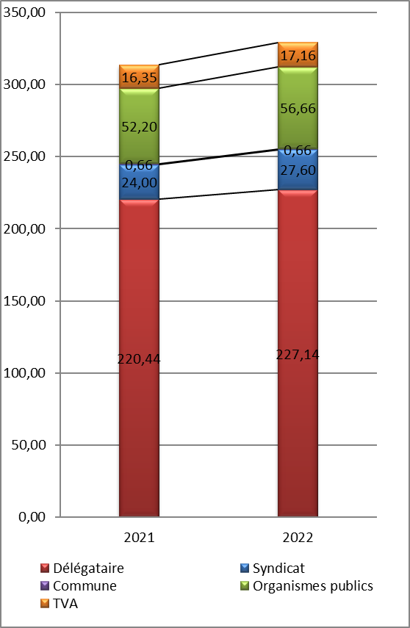
Facture type
La Queue en Brie, Le Plessis Trévise et Pontault Combault
La part syndicale progresse de 15%
La part du délégataire augmente de 3,04%.
La part organismes publics évolue de 8,55%
Globalement la facture d’eau potable a augmenté de 5%
43

Slide 44
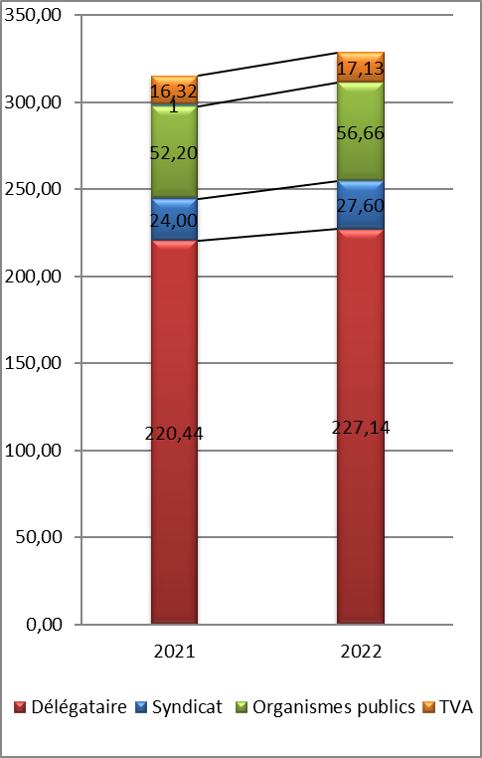
Facture type
La Queue en Brie, Le Plessis Trévise et Pontault Combault
La part syndicale progresse de 15%
La part du délégataire augmente de 3,04%.
La part organismes publics évolue de 8,55%
Globalement la facture d’eau potable a augmenté de 5%
44

Slide 45
Facture type
La Queue en Brie, Le Plessis Trévise et Pontault Combault
La part syndicale progresse de 15%
La part du délégataire augmente de 3,04%.
La part organismes publics évolue de 8,55%
Globalement la facture d’eau potable a augmenté de 5%
45

Slide 46
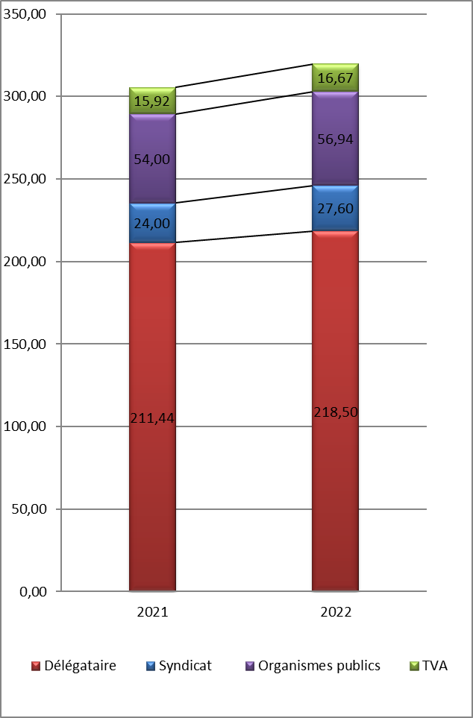
Facture type
Roissy en Brie et Pontcarré
La part syndicale progresse de 15%
La part du délégataire augmente de 3,34%.
La part organismes publics évolue de +5,44%
Globalement la facture d’eau potable a augmenté de 4,70%
46

Slide 47
Facture type
Roissy en Brie et Pontcarré
La part syndicale progresse de 15%
La part du délégataire augmente de 3,34%.
La part organismes publics évolue de +5,44%
Globalement la facture d’eau potable a augmenté de 4,70%
47

Slide 48
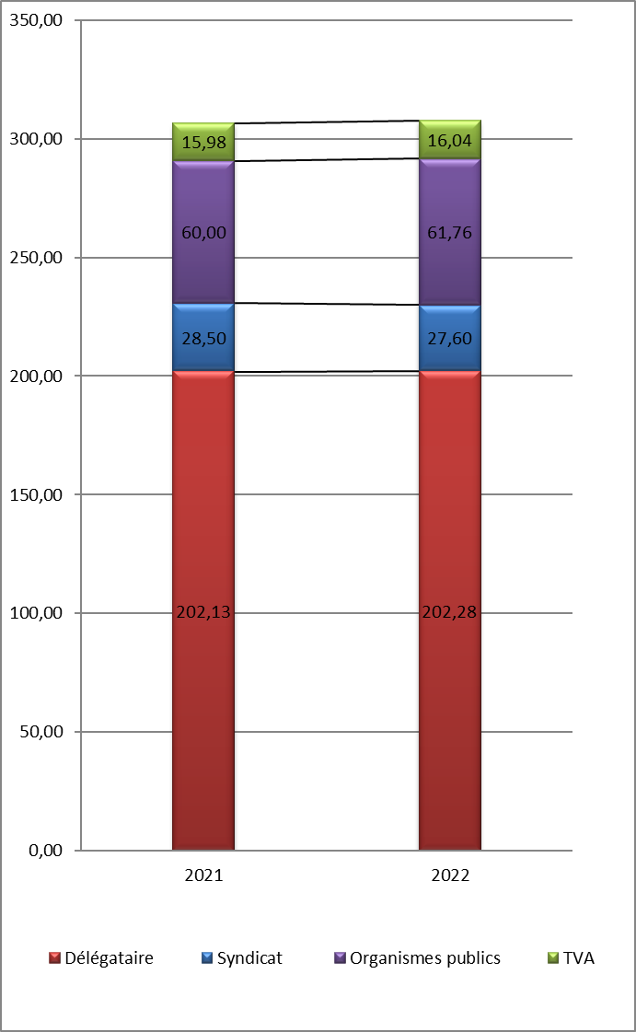
Facture type
Ozoir la Ferrière
La part syndicale baisse de 3,16%
La part du délégataire augmente de 0,07%
La part organismes publics évolue de 2,94%
Globalement la facture d’eau potable reste stable.
48

